Slide 1
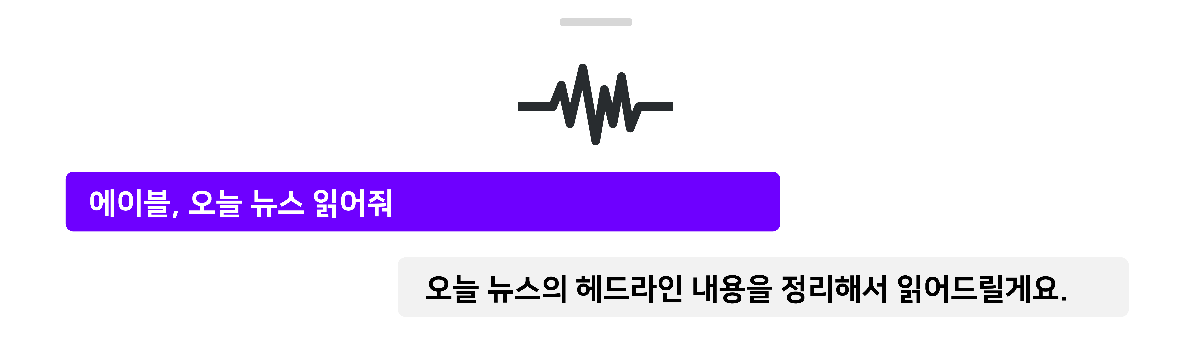
SLIDE
발표자를 위한 PPT 웹 서비스

Slide 2
1. 기획 의도 2. 기존 프로그램의 특징과 문제점 3. 문제점을 해결한 아이디어 4. 프로그램 소개 및 시연
Contents

Slide 3

기획 의도
오늘날 많은 컴퓨터 사용자들이 PPT를
만드는데 있어 어려움을 겪고 있다.
↓
이를 해결할 아이디어를 구상하게 되었다.
Notes:
우리는 모니터와 키보드, 마우스로 (+ 스마트폰 화면을 통해) 웹 브라우징을 합니다. 그런데 이 방법을 과연 모든 사람들이 이용할 수 있을까요? 보는 것이 불편한 시각 장애인들은 어떻게 웹 브라우징을 할까요?

Slide 4
기존 프로그램의 특징
인터넷에 연결되어 있지 않아도 사용이 가능하고
가장 범용적인 프로그램이다
Notes:
우리는 모니터와 키보드, 마우스로 (+ 스마트폰 화면을 통해) 웹 브라우징을 합니다. 그런데 이 방법을 과연 모든 사람들이 이용할 수 있을까요? 보는 것이 불편한 시각 장애인들은 어떻게 웹 브라우징을 할까요?

Slide 5
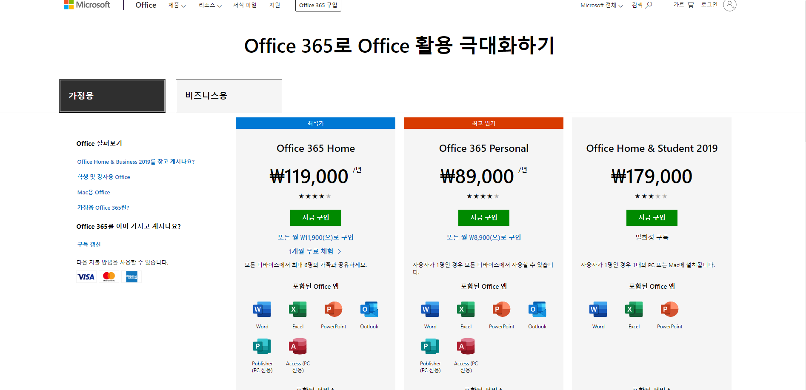
문제점1. 프로그램을 돈주고 사야한다.
PPT를 사용하려면
↓
년 또는 월로 돈을 결제해야함
Notes:
우리는 모니터와 키보드, 마우스로 (+ 스마트폰 화면을 통해) 웹 브라우징을 합니다. 그런데 이 방법을 과연 모든 사람들이 이용할 수 있을까요? 보는 것이 불편한 시각 장애인들은 어떻게 웹 브라우징을 할까요?

Slide 6

문제점2. PPT를 잘 다룰 수 없는 사람이 많다.
‘이미지의 의미와 목적을 이해할 수 있도록 대체 텍스트를 제공할 것’,
‘새 창이 열릴 때 알릴 것’,
‘모든 기능을 (마우스가 아닌) 키보드로 이용할 수 있도록 할 것’,
’표에 관한 정보를 제목과 내용을 구분해 충분히 제공할 것’...
어르신분들은 PPT를 사용하는 법을
잘 모르시는 경우가 많다.
Notes:
우리는 모니터와 키보드, 마우스로 (+ 스마트폰 화면을 통해) 웹 브라우징을 합니다. 그런데 이 방법을 과연 모든 사람들이 이용할 수 있을까요? 보는 것이 불편한 시각 장애인들은 어떻게 웹 브라우징을 할까요?

Slide 7
문제점을 해결한 아이디어
SLIDE
발표자를 위한 PPT 웹 서비스
Notes:
에이블(Able)을 소개합니다.

Slide 8

1. PPT KEY 도입
Key를 도입하여 PPT를 간편하게
수정 및 발표할 수 있습니다
Notes:
우리는 모니터와 키보드, 마우스로 (+ 스마트폰 화면을 통해) 웹 브라우징을 합니다. 그런데 이 방법을 과연 모든 사람들이 이용할 수 있을까요? 보는 것이 불편한 시각 장애인들은 어떻게 웹 브라우징을 할까요?

Slide 9
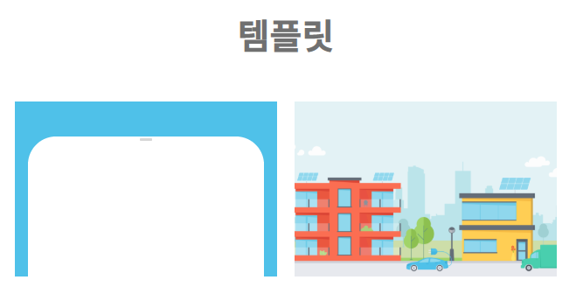
2. 사용자를 위한 템플릿 지원
사용자가 간단한 클릭을 통해
템플릿이 만들어집니다.
Notes:
우리는 모니터와 키보드, 마우스로 (+ 스마트폰 화면을 통해) 웹 브라우징을 합니다. 그런데 이 방법을 과연 모든 사람들이 이용할 수 있을까요? 보는 것이 불편한 시각 장애인들은 어떻게 웹 브라우징을 할까요?

Slide 10

3. 모두를 위한 소스, 오픈 소스
SLIDE은 오픈 소스 LGPL 라이선스로 배포될 예정이며,
누구나 웹서비스를 무료로 사용하고 자유롭게 기여할 수 있습니다.
Notes:
우리는 모니터와 키보드, 마우스로 (+ 스마트폰 화면을 통해) 웹 브라우징을 합니다. 그런데 이 방법을 과연 모든 사람들이 이용할 수 있을까요? 보는 것이 불편한 시각 장애인들은 어떻게 웹 브라우징을 할까요?

Slide 11
프로그램 소개 및 시연

Slide 12
모두가 간편하게 PPT를 만드는 그날까지,
SLIDE

